Slide 1

CORSO TEORICO-PRATICO
ECOGRAFIA IN MEDICINA DI URGENZA E EMERGENZA PER FORMAZIONE MET
Notes:
Benvenuti

Slide 2
Faculty:
Soccorsa Sofia (Direttore)
Docenti:
Elena Guidetti
Laura Lambertini
Marco Miceli
Stefano Ramilli
Michele Spampinato
Notes:
Benvenuti

Slide 3
L’ecografia clinica in emergenza urgenza | 22 febbraio 8 marzo
Soccorsa Sofia | H 8:30 Introduzione al corso
Elena Guidetti | H 9 Tecnologia e Strumentazione, Acquisizione dell’immagine, e semeiotica ecografica
Soccorsa Sofia Elena Guidetti Soccorsa Sofia | h. 9:30 A. Vie aeree e procedure h. 10:00 B. Semeiotica e tecnica dell’ecografia pleuropolmonare h. 10:30 B. Sindromi ecografiche e procedure
 | h. 11:15-11:30 Pausa caffè
Soccorsa Sofia | h. 11:30-13:00 Esercitazioni virtuali con immagini e casi clinici simulati
 | h 13,00- 14,00 Pausa pranzo
Michele Spampinato Laura Lambertini | h. 14,00 C. Cuore. Semeiotica e tecnica ecografica - Emergenze/urgenze cardiologiche e procedure h. 14,40 C. Vasi. TVP h. 15,10 Esercitazioni virtuali con immagini e casi clinici simulati
 | 23 febbraio 9 marzo
Michele Spampinato Stefano Ramilli Stefano Ramilli Stefano Ramilli | h. 8,30 C. Addome. Semeiotica e Tecnica ecografica h. 9,00 C. Trauma (E-FAST) h. 9,30 C. Addome acuto e procedure h. 10,30 D. Ipertensione endocranica - Valutazione secondaria e monitoraggio
 | h. 11:00 – 11:15 Pausa caffè
 | h. 11:15 – 12:30 Esercitazioni virtuali con immagini e casi clinici simulati quindi pausa pranzo
Soccorsa Sofia | H 14,30 USLS Algoritmi
 | h. 15,10 Esercitazioni virtuali con immagini e casi clinici simulati – Conclusione del corso
Notes:
Benvenuti

Slide 4
US E MEDICINA DI EMERGENZA E URGENZA
Una grande innovazione culturale che ha cambiato il rapporto tra medico e paziente critico
Notes:
Una grande innovazione

Slide 5
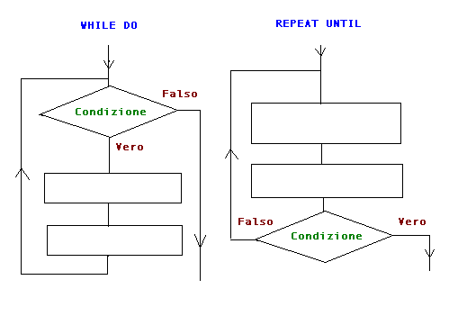
Perché: necessità di prendere decisioni appropriate in modo rapido
Come: domande e risposte elementari e non ambigue in uno schema di pensiero binario: sì/no, vero/falso
Notes:
Il processo mentale in urgenza. Di fronte a una data condizione ho due possibilità: che sia vera o falsa. Nel primo caso proseguo fino alla fine del processo verificando nello stesso modo ogni nuovo step; nel secondo proseguo valu

Slide 6

IMA
Malato che arriva con dolore toracico
PCI
primaria
ECG: ST-sopra?
FALSO
Ecocuore->
ipocinesia segmentaria nuova?
VERO
Coronarografia: occlusione coronarica?
VERO
FALSO
Terapia medica
Continua
VERO
FALSO
Notes:
Esempio tipico

Slide 7
cardiogena
Malato che arriva con sincope
Soffio sistolico aortico?
NO
SI
Altra ipotesi: vera?
ecocuore->stenosi aortica?
NO
SI
SI
NO
……
cardiologia
Continua
Notes:
Esempio tipico

Slide 8
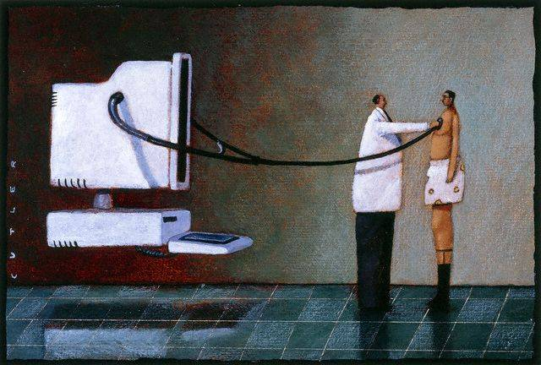
L’ecografo come fonendoscopio potenziato
Notes:
Echography is an extension of clinical examination and clinical examination is difficult and often absolutly not sufficient for diagnosis. E’ un fondendoscopio più potente perche vi permette di visualizzare in tempo reale le modifiche anatomiche fisologiche o parafisiologiche o patologiche con sottostanno a i vostri reperti obiettivi e ai quadri patologici che state studiando

Slide 9
epidemiologia
clinica
semeiotica
Ecografia
Clinica
Medicina Visuale
tutto il corpo
anatomia
fisiopatologia
tutti i contesti
tutti i medici
Integrazione clinico-ecografica
nell’approccio al paziente critico
Notes:
Approccio ad altissima integrazione

Slide 10
Innovazioni
Notes:
Mettere biblio FATE, RUSH, ACES, Blue protocol,

Slide 11

Ecografo dove c’è il medico
Non medico dove c’è l’ecografo!!
US ‘bed-side’
Studio di ecografia
US ‘point-of-care’
US ‘problem-based’
Trasferimento immagini
US ‘focused’
Notes:
Questa introduce una serie di diapositive sulle conseguenze: innovazioni tecnologiche (mettere foto di vecchi ecografo confrontato a palmare)→ricerca clinica→innovazioni nella formazione→richiesta di algoritmi

Slide 12
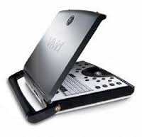
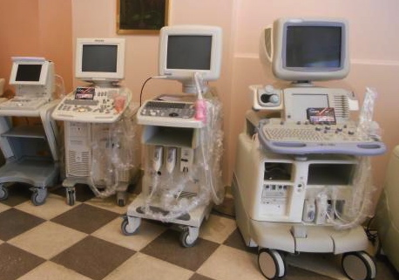
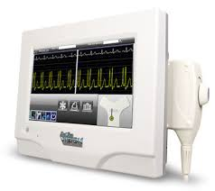
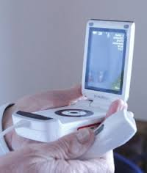
Evoluzione tecnologica
Portable bedside ultrasound: the visual stethoscope of the 21st century
Gillman and Kirkpatrick_Scandinavian Journal of Trauma, Resuscitation and Emergency Medicine 2012, 20:18 http://www.sjtrem.com/content/20/1/18
Does the Integration of Personalized Ultrasound Change Patient Management in Critical Care Medicine? Observational Trials
R. Breitkreutz et al _Emergency Medicine International Volume 2013, Article ID 946059, 8 pages http://dx.doi.org/10.1155/2013/946059

Slide 13
Modelli operativi e didattici
The RUSH Exam: Rapid Ultrasound in SHock in the Evaluation of the Critically l l l. Emerg Med Clin N Am 28 (2010) 29–56 doi:10.1016/j.emc.2009.09.010
CAUSE Resuscitation 76(2):198-206, 2008
Abdominal and Cardiac Evaluation with Sonography in Shock (ACES): an approach by emergency physicians for the use of ultrasound in patients with undifferentiated hypotension Emerg Med J 2009;26:87–91. doi:10.1136/emj.2007.056242
FEER Crit Care Med 35:S150-161, 2007
FASTCRASH Cibinel GA. Ecografia Clinica in Emergenza-Urgenza, 2005
FATE Eur J Anaesthesiol 21:700-707, 2004
.....................................................

Slide 14
Motivazioni
Definire i problemi clinici mediante il riscontro delle alterazioni causali di struttura e di funzione degli organi e dei sistemi, in tempo reale, con la possibilità di verificare le ipotesi e/o l’esito dei propri interventi passo dopo passo
2. Acquisire autonomia nella gestione dei pazienti
3. Aumentare le conoscenze di anatomia e fisiopatologia
4. Affinare le competenze di semeiotica
Notes:
Pertanto cosa ci aspettiamo da voi alla fine di questo corso? Che voi vi sentiate motivati a

Slide 15
US LIFE SUPPORT
• A → airways neck
• B → breathing lung & veins
• C → circulation heart & abdomen
• D → disability CNS
• E → exposure head to toe
Notes:
Vi presenteremo solamente ciò che di ecografico serve per affrontare i problemi del paziente critico secondo la sequenza ABCDE

Slide 16
Conoscenze Evidence Based Ultrasound
• Fisica degli ultrasuoni e apparecchiature
• Anatomia ecografica funzionale cardiaca, toracica, addominale e vascolare periferica
• Tecniche di esame
• Reperti ecografici normali
• Reperti ecografici patologici

Slide 17
Competenze
• Gestione delle apparecchiature
• Tecnica ecografica in emergenza e urgenza
Vie aeree
Torace (versamento pleurico, pnx, s. interstiziale)
Cuore (tamponamento, PEA, grave disfunzione ventricolare dx e sn)
Addome (aneurisma aortico, versamento peritoneale, colecistite, idronefrosi)
Vasi venosi (TVP)
• Ecografia clinica integrata

Slide 18
Organizzazione
• Durata del corso 16 ore in due giornate
• Lezioni frontali 44%
• Esercitazioni pratiche 54%
• Breaks per caffè e pranzo
• Test di apprendimento teorico finale
• Questionario analitico di valutazione
• Descrizione percorsi post-corso
ATTESTATI e CERTIFICAZIONI
• Attestato di partecipazione e di
superamento del test teorico finale
• Certificazione E.C.M.

Slide 19
• Testi consigliati:
1. Manual of Emergency and Critical Care Ultrasound
V. Noble, B. Nelson, AN Sutingco.www.cambridge.org/9780521688697-2007
2. Manuale di ecografia clinica in urgenza
A.Testa – Verduci Roma - 2008
3. Ecografia clinica nelle urgenze emergenze
M.Scuderi – Minerva Medica - 2008
4. L’ecografia in Medicina Critica e in Emergenza
KA Carmody, CL Moore, D.Feller-Kopman Piccin ITA 2012

Slide 20

Enjoy wit us!!

